Slide 1
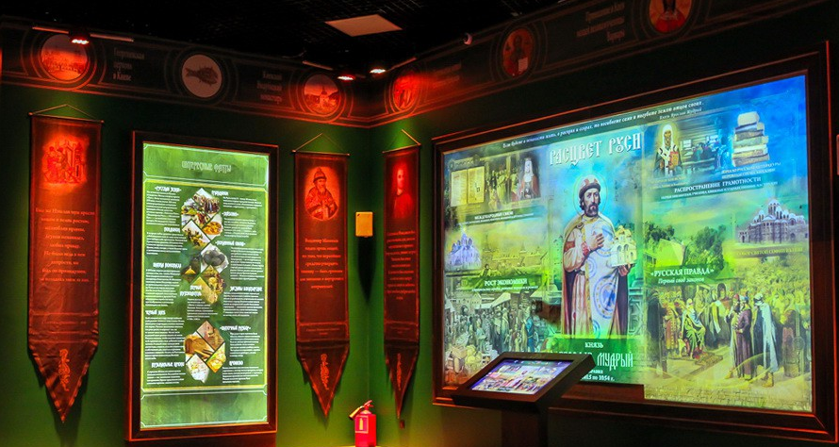
СЕМИНАР
«Реализация курса «Россия – моя история»
в рамках образовательных программ СПО – региональный подход»
ЦПО Самарской области
21 октября 2022 год

Slide 2
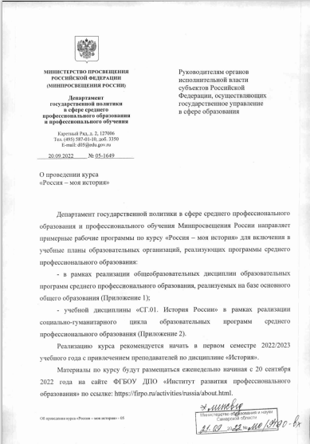
Курс «Россия – моя история» в СПО региона
Письмо министерства Просвещения Российской Федерации
№ 05 -1649 от 20.09.2022
Курс «Россия – моя история» в рамках реализации общеобразовательного блока
Курс «Россия – моя история» в рамках социально-гуманитарного блока

Slide 3
Курс «Россия – моя история» в СПО региона
Курс «Россия – моя история»
в рамках реализации общеобразовательного
Курс «Россия – моя история» в рамках социально-гуманитарного блока новые ФГОС - 2 курс

Slide 4
Курс «Россия – моя история» в СПО региона
ОУП 04. История | Элективный курс «Россия – моя история»
Тема 1.1 Введение. Россия в мире в годы Первой мировой войны Тема 2.1 Введение. Основные этапы и хронология революционных событий 1917 г. Первые революционные преобразования большевиков Тема 2.2 Первые революционные преобразования большевиков | Тема 8. Гибель империи
Тема 3.1 СССР в годы НЭПа. 1921-1928 гг. Тема 3.2 Советский Союз 1929-1941 гг. | Тема 9. От великих потрясений к Великой победе
Тема 3.4 Внешняя политика СССР в 1920-1930-е годы. СССР накануне Великой Отечественной войны | Тема 4. Волим под царя восточного, православного
Тема 5.1 Начало Второй мировой войны. Начало и первый период Великой Отечественной войны (июнь 1941-осень 1942) | Тема 10. Вставай, страна огромная
Тема 5.1 Начало Второй мировой войны. Начало и первый период Великой Отечественной войны (июнь 1941-осень 1942) | Тема 2. Александр Невский как спаситель Руси Тема 3. Смута и ее преодоление
Тема 5.2 Коренной перелом в ходе войны (осень 1942 – 1943 г.) | Тема 3. Смута и ее преодоление
Тема 5.3 Человек и культура в годы Великой Отечественной войны | Тема 2. Александр Невский как спаситель Руси Тема 15. Слава русского оружия
Тема 5.4 Победа СССР в Великой Отечественной войне. Завершение боевых действий в Европе. Завершение Второй мировой войны | Тема 11. В буднях великих строек Тема 1. Россия – великая наша держава
Тема 6.1 СССР в 1945-1953 гг. | Тема 11. В буднях великих строек
Тема 6.4 Политика «перестройки». Распад СССР (1985-1991 гг.) | Тема 12. От перестройки к кризису, от кризиса к возрождению
Тема 7.2 Россия в XXI веке: вызовы времени и задачи модернизации | Тема 7. Крымская война – «Пиррова победа Европы» Тема 16. Россия в деле
Тема 7.2 Россия в XXI веке: вызовы времени и задачи модернизации | Тема 5. Петр Великий. Строитель великой империи
Тема 8.1 Мир и международные отношения в годы холодной войны (с опорой на материал о внешней политике СССР) | Тема 14.История антироссийской пропаганды
Тема 8.2 Страны Восточной Европы во второй половине ХХ в. Страны Азии, Африки и Латинской Америки во второй половине ХХ в.: проблемы и пути модернизации | Тема 6. Отторженная возратих
Тема 9.1 Развитие науки и культуры в Новейшую эпоху. Глобализация культуры | Тема 6. Отторженная возратих
Тема 10.1 Современный мир. Глобальные проблемы человечества | Тема 13. Россия XXI века

